Slide 1
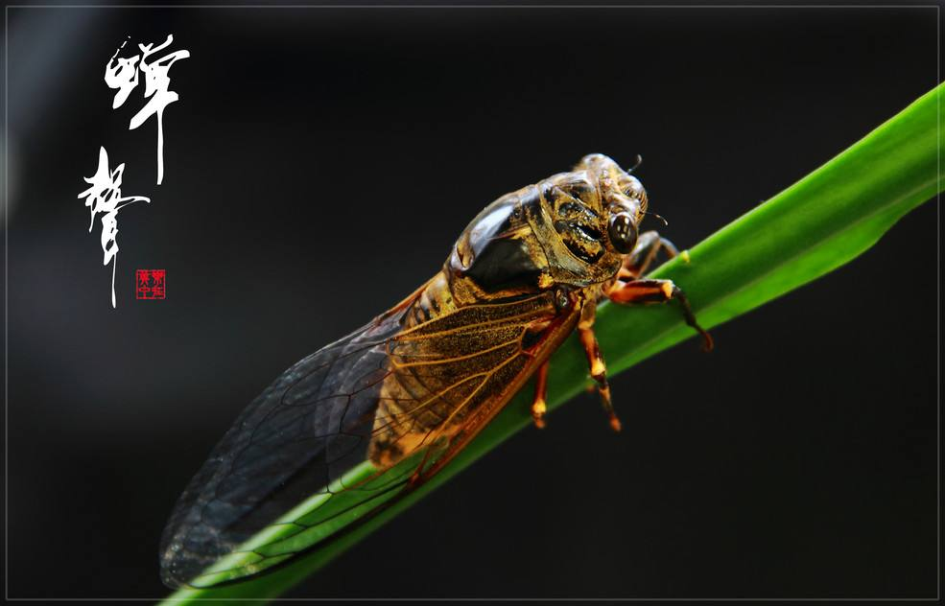
蝉 唐·虞世南
垂緌饮清露，
流响出疏桐。
居高声自远，
非是藉秋风。

Slide 2
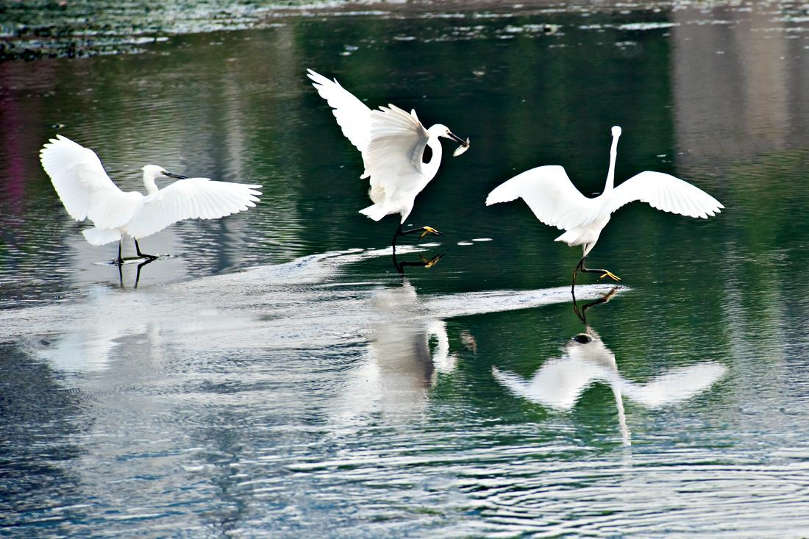
那雪白的蓑毛，那全身的流线型结构，那铁色的长喙，那青色的脚，增之一分则嫌长，减之一分则嫌短，素之一忽则嫌白，黛之一忽则嫌黑。

Slide 3
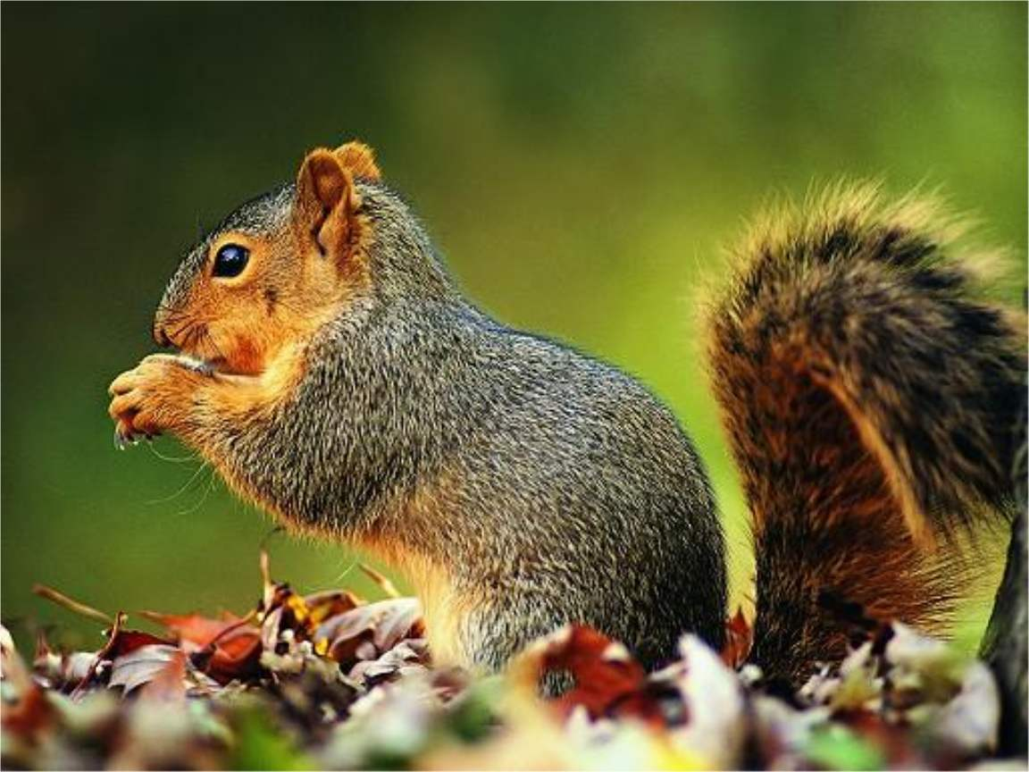
松鼠

Slide 4
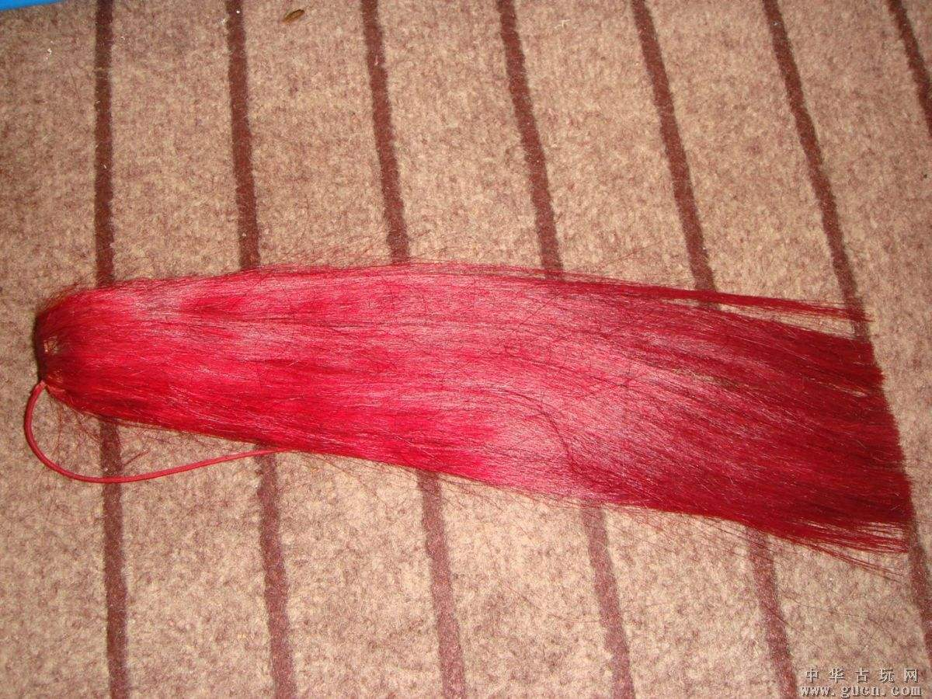
清秀 矫健 轻快
清秀 矫健 轻快
玲珑 帽缨 歇凉
玲珑 帽缨 歇凉

Slide 5
它们面容清秀，眼睛闪闪发光，身体矫健，四肢轻快。玲珑的小面孔，衬上一条帽缨形的美丽尾巴，显得格外漂亮。它们的尾巴老是翘起来，一直翘到头上，自己就躲在尾巴下歇凉。

Slide 6
松鼠是一种漂亮的小动物，乖巧、驯良，很讨人喜欢。它们面容清秀，眼睛闪闪发光，身体矫健，四肢轻快。玲珑的小面孔，衬上一条帽缨形的美丽尾巴，显得格外漂亮。它们的尾巴老是翘起来，一直翘到头上，自己就躲在尾巴下歇凉。它们常常直竖着身子坐着，像人们用手一样，用前爪往嘴里送东西吃。可以说，松鼠最不像四足兽了。

Slide 7
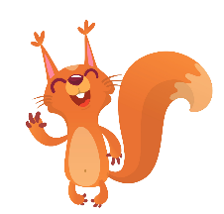
学习要求：
1.聚焦段落自由朗读，注意读准字音，读通句子。
2.独立划分层次，圈画关键词，提取信息。【时间3分钟】
3.带着你的思考进行小组讨论，把获得的信息分条填写在学习单上。
4.合理分工，小组汇报学习成果。【时间2分钟】

Slide 8
自然段 | 内容
第一小节 | 松鼠的外形
第二小节
第三小节
第四小节
第五小节

Slide 9
自然段 | 内容
第一小节 | 松鼠的外形
第二小节 | 松鼠活动的地点和时间
第三小节 | 松鼠动作警觉、敏捷；储藏食物
第四小节 | 搭窝； 窝的特点
第五小节 | 繁衍生育； 换毛； 梳理身上的毛；

Slide 10
松鼠是一种漂亮的小动物，乖巧、驯良，很讨人喜欢。

Slide 11
松鼠在树上筑巢或利用树洞栖居，巢以树的干枝条及杂物构成，直径约50厘米。
——《中国大百科全书》
它们搭窝的时候，先搬些小木片，错杂着放在一起，再用一些干苔藓编扎起来，然后把苔藓挤紧、踏平，使那建筑物足够宽敞，足够坚实。
它们搭窝的时候，先搬些小木片，错杂着放在一起，再用一些干苔藓编扎起来，然后把苔藓挤紧、踏平，使那建筑物足够宽敞，足够坚实。
它们搭窝的时候，先搬些小木片，错杂着放在一起，再用一些干苔藓编扎起来，然后把苔藓挤紧、踏平，使那建筑物足够宽敞，足够坚实。

Slide 12
作者简介
布封（1707—1788），十八世纪法国博物学家、作家。从小爱好自然科学。1739年被任命为法国皇家植物园园长，1753年成为法国科学院院士。他毕生从事博物学研究，用40年时间写成36卷巨著《自然史》，开创了现代地质学的先河。

Slide 13
松鼠是一种漂亮的小动物，乖巧、驯良，很讨人喜欢。

Slide 15
我是松鼠代言人大赛
1.小组分工合作，结合课文和资料卡，补充思维导图。
2.模仿第四小节，以松鼠的口吻写一写吃东西的生活习性。3.互相交流，选择其中一位成员进行口头介绍。
用上句式：我们是一种漂亮的小动物，乖巧、驯良，很讨人喜欢。……

